Slide 1
Тема : Информационные системы. Классификация информационных систем
Преподаватель:
Кравцова О.В

Slide 2
Содержание
Типы информационных систем.
Классификация информационных систем по функциональному признаку и уровням управления.
Классификация по уровням управления.

Slide 3
Типы информационных систем
Фактографические, документальные и геоинформационные

Slide 4
Типы информационных систем
Тип информационной системы зависит от того, чьи интересы она обслуживает и на каком уровне управления.

Slide 5
Типы информационных систем
По характеру представления и логической организации хранимой информации информационные системы подразделяются на: фактографические, документальные и геоинформационные.

Slide 6
Фактографические информационные системы
В фактографических ИС регистрируются факты
Все сведения об объектах хранятся в компьютере в каком-то заранее обусловленном формате, т.е. информация, с которой работает фактографическая ИС имеет четкую структуру.

Slide 7
Документальные информационные системы
Массив данных документальных ИС представляет собой совокупность неструктурированных текстовых документов:
сборники статей, книги, рефераты и т.п.
Цель системы:
выдать список документов, в какой-то мере удовлетворяющих условиям, сформулированным запросом.

Slide 8
Геоинформационные системы
ГИС-это:
системы, предназначенные для сбора, хранения, анализа и графической визуализации пространственных данных и связанной с ними информации о представленных в ГИС объектах.
инструменты, позволяющие пользователям искать, анализировать и редактировать цифровые карты, а также дополнительную информацию об объектах, например высоту здания, адрес, количество жильцов.

Slide 9
Геоинформационные системы
ГИС применяются в :
Картографии
Геологии
Метеорологии
Землеустройстве
Экологии
Муниципальном управлении
Транспорте
Экономике
Обороне

Slide 10
Геоинформационные системы
По территориальному охвату различают:
глобальные ГИС
субконтинентальные ГИС
национальные ГИС
региональные ГИС
субрегиональные ГИС
локальные ГИС

Slide 11
Классификация информационных систем по функциональному признаку и уровням управления
Функциональный признак и
виды деятельности

Slide 12
Функциональный признак
Функциональный признак определяет назначение подсистемы, а также ее основные цели, задачи и функции. Структура информационной системы может быть представлена как совокупность ее функциональных подсистем, а функциональный признак может быть использован при классификации информационных систем.

Slide 13
Функциональный признак
В хозяйственной практике производственных и коммерческих объектов типовыми видами деятельности, которые определяют функциональный признак классификации информационных систем, являются: производственная, маркетинговая, финансовая, кадровая.

Slide 14
Производственная деятельность
Производственная деятельность связана с непосредственным выпуском продукции и направлена на создание и внедрение в производство научно-технических новшеств.

Slide 15
Маркетинговая деятельность
Маркетинговая деятельность включает в себя:
анализ рынка производителей и потребителей выпускаемой продукции, анализ продаж
организацию рекламной кампании по продвижению продукции
рациональную организацию материально-технического снабжения

Slide 16
Финансовая деятельность
Финансовая деятельность связана с организацией контроля и анализа финансовых ресурсов фирмы на основе бухгалтерской, статистической, оперативной информации.

Slide 17
Кадровая деятельность
Кадровая деятельность направлена на подбор и расстановку необходимых фирме специалистов, а также ведение служебной документации по различным аспектам.

Slide 18
Типовой набор информационных систем
Указанные направления деятельности определили типовой набор информационных систем:
производственные системы
системы маркетинга
финансовые и учетные системы
системы кадров (человеческих ресурсов)
прочие типы, выполняющие вспомогательные функции в зависимости от специфики деятельности фирмы.

Slide 19
Функции информационных систем
Типовые задачи

Slide 20
Система маркетинга
Функции:
Исследование рынка и прогнозирование продаж
Управление продажами
Рекомендации по производству новой продукции
Анализ и установление цены
Учет заказов

Slide 21
Производственные системы
Функции:
Планирование объемов работ и разработка календарных планов
Оперативный контроль и управление производством
Анализ работы оборудования
Участие в формировании заказов поставщикам
Управление запасами

Slide 22
Финансовые и учетные системы
Функции:
Управление портфелем заказов
Управление кредитной политикой
Разработка финансового плана
Финансовый анализ и прогнозирование
Контроль бюджета:
бухгалтерский учет и расчет зарплаты

Slide 23
Система кадров (человеческих ресурсов)
Функции:
Анализ и прогнозирование потребности в трудовых ресурсах
Ведение архивов записей о персонале
Анализ и планирование подготовки кадров

Slide 24
Прочие системы ( ИС руководства)
Функции:
Контроль за деятельностью фирмы
Выявление оперативных проблем
Анализ управленческих и стратегических ситуаций
Обеспечение процесса выработки стратегических решений

Slide 25
Классификация информационных систем по уровням управления
Уровни управления

Slide 26
Информационные системы оперативного уровня
Информационные системы оперативного (операционного) уровня:
бухгалтерская
банковских депозитов
обработки заказов
регистрации билетов
выплаты зарплаты.

Slide 27
Информационная система специалистов
Информационная система специалистов:
офисная автоматизации
обработка знаний (включая экспертные системы).

Slide 28
Информационные системы тактического уровня
Информационные системы тактического уровня (среднее звено):
мониторинг
администрирование
контроль
принятие решений.

Slide 29
Стратегические информационные системы
Стратегические информационные системы:
формулирование целей
стратегическое планирование.

Slide 30
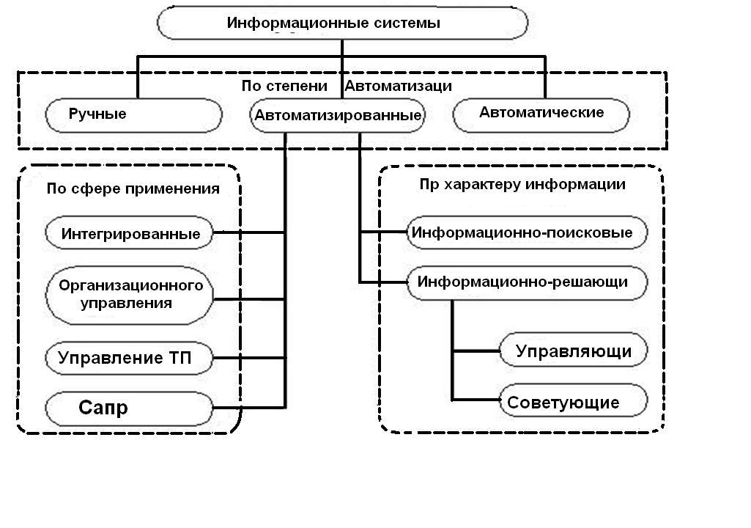
Notes:
30
30

Slide 31
Информационные системы специалистов
Информационные системы помогают специалистам, работающим с данными, повышают продуктивность и производительность работы инженеров и проектировщиков.
Notes:
31
31

Slide 32
Развитие офисных систем
Такие системы, особенно в виде рабочих станций и офисных систем, наиболее быстро развиваются сегодня в бизнесе.
Notes:
32

Slide 33
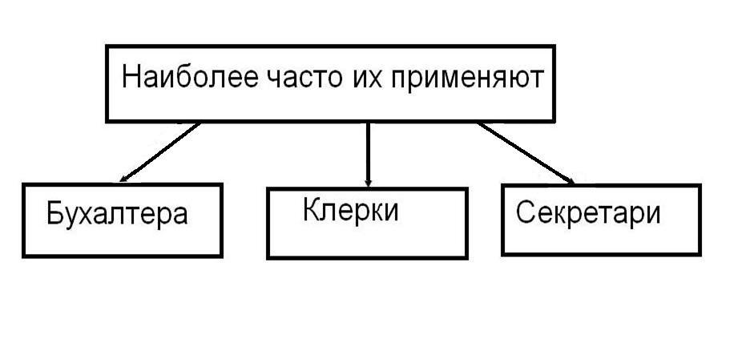
Информационные системы офисной автоматизации вследствие своей простоты и многопрофильности активно используются работниками любого организационного уровня
Notes:
33
33

Slide 34
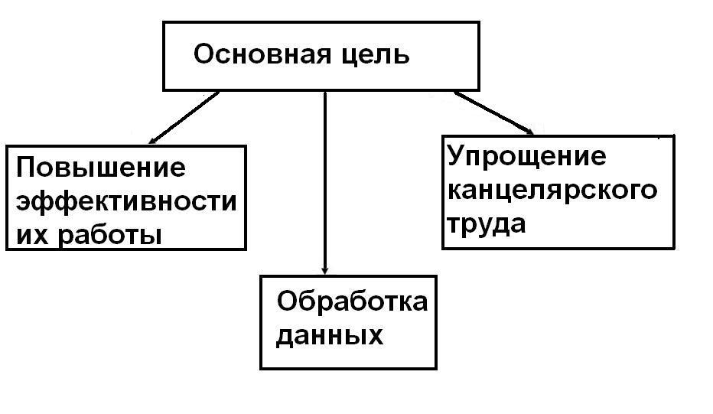
Основные цели Информационных систем офисной автоматизации
Notes:
34

Slide 35
Информационные системы
Информационные системы офисной автоматизации связывают воедино работников информационной сферы и поддерживают связь с покупателями и другими организациями.
Notes:
35

Slide 36
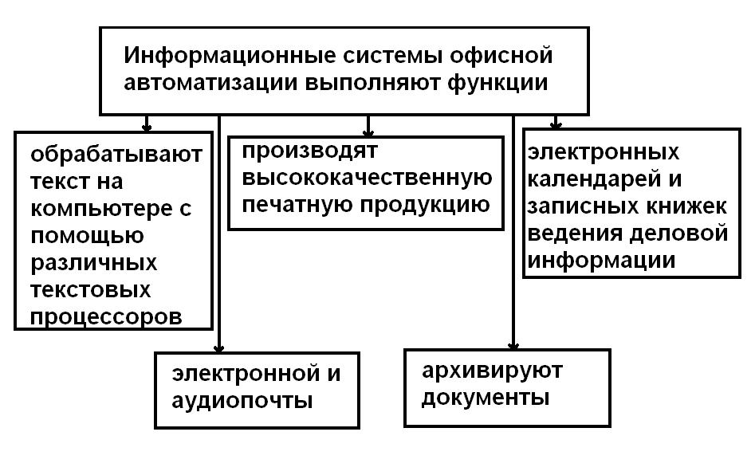
Информационные системы офисной автоматизации
Notes:
36

Slide 37
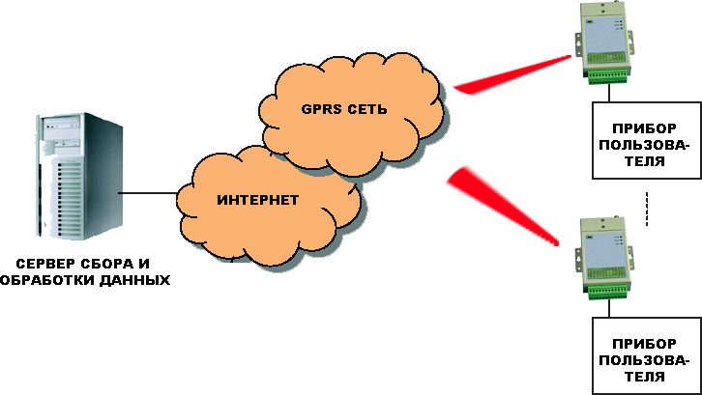
Информационные системы обработки знаний
Пример: Существующие специализированные рабочие станции по инженерному и научному проектированию позволяют
обеспечить высокий уровень технических
разработок.
Notes:
37

Slide 38
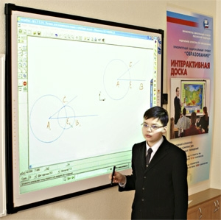
Информационные системы обработки знаний
Пример: Существующие специализированные рабочие станции по инженерному и научному проектированию
позволяют
обеспечить
высокий уровень
технических
разработок.
Notes:
38

Slide 39
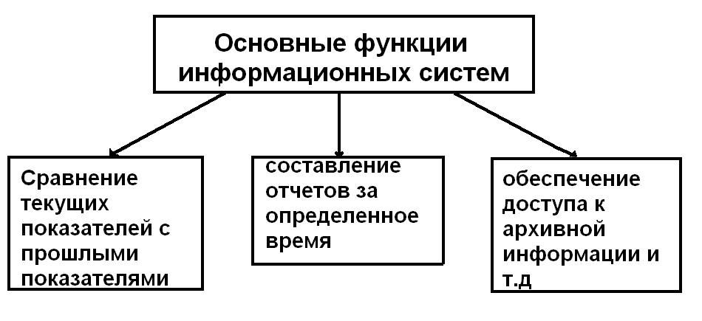
Информационные системы тактического уровня (среднее звено)
Notes:
39

Slide 40
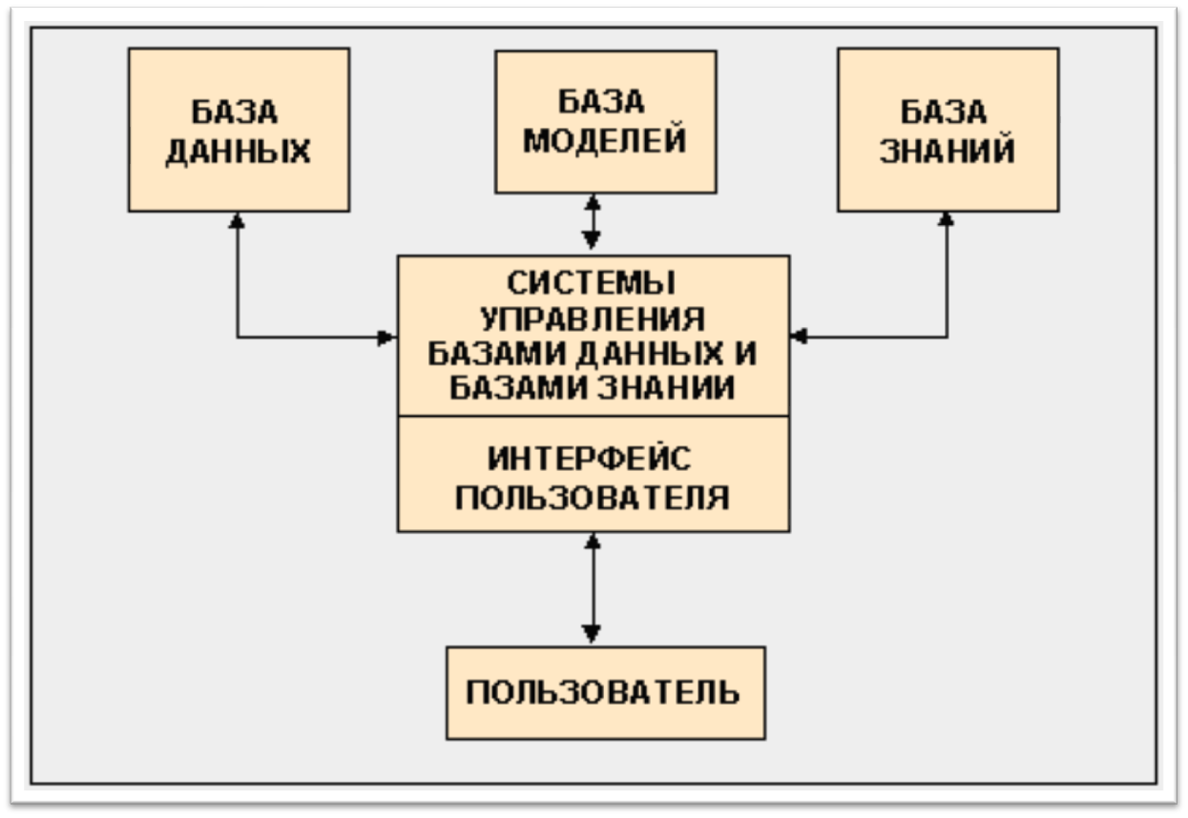
Системы поддержки принятия решений
Notes:
40

Slide 41
Системы поддержки принятия решений
Используют эти системы все, кому необходимо принимать решение: менеджеры, специалисты, аналитики
Notes:
41

Slide 42
Системы поддержки принятия решения
Notes:
42

Slide 43
Стратегическая информационная система
Стратегическая информационная система — компьютерная информационная система, обеспечивающая поддержку принятия решений по реализации
перспективных
стратегических целей
развития организации.
Notes:
43

Slide 44
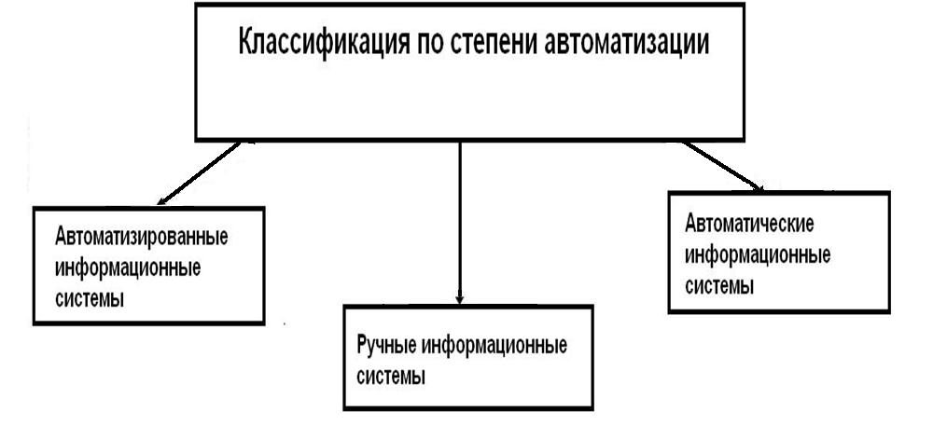
Прочие классификации
информационных систем.
Notes:
44

Slide 45
Ручные информационные системы:
характеризуются отсутствием современных технических средств переработки информации и выполнением всех операций человеком. .
Notes:
45

Slide 46
Например, о деятельности менеджера в фирме, где отсутствуют компьютеры,
можно говорить, что он
работает с ручной информационной
системой.
Notes:
46

Slide 47
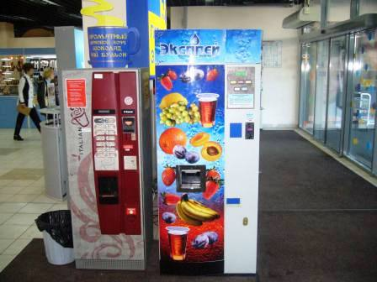
Автоматические информационные системы :
выполняют все операции по переработке информации без участия человека.
Notes:
47

Slide 48
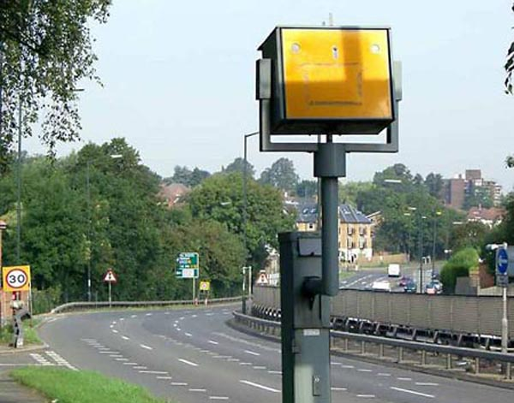
Автоматические информационные системы :
выполняют все операции по переработке информации без участия человека.
Notes:
48

Slide 49
Пример: некоторые поисковые системы (Google), где сбор информации о сайтах осуществляются автоматически поисковым роботом
Notes:
49

Slide 50
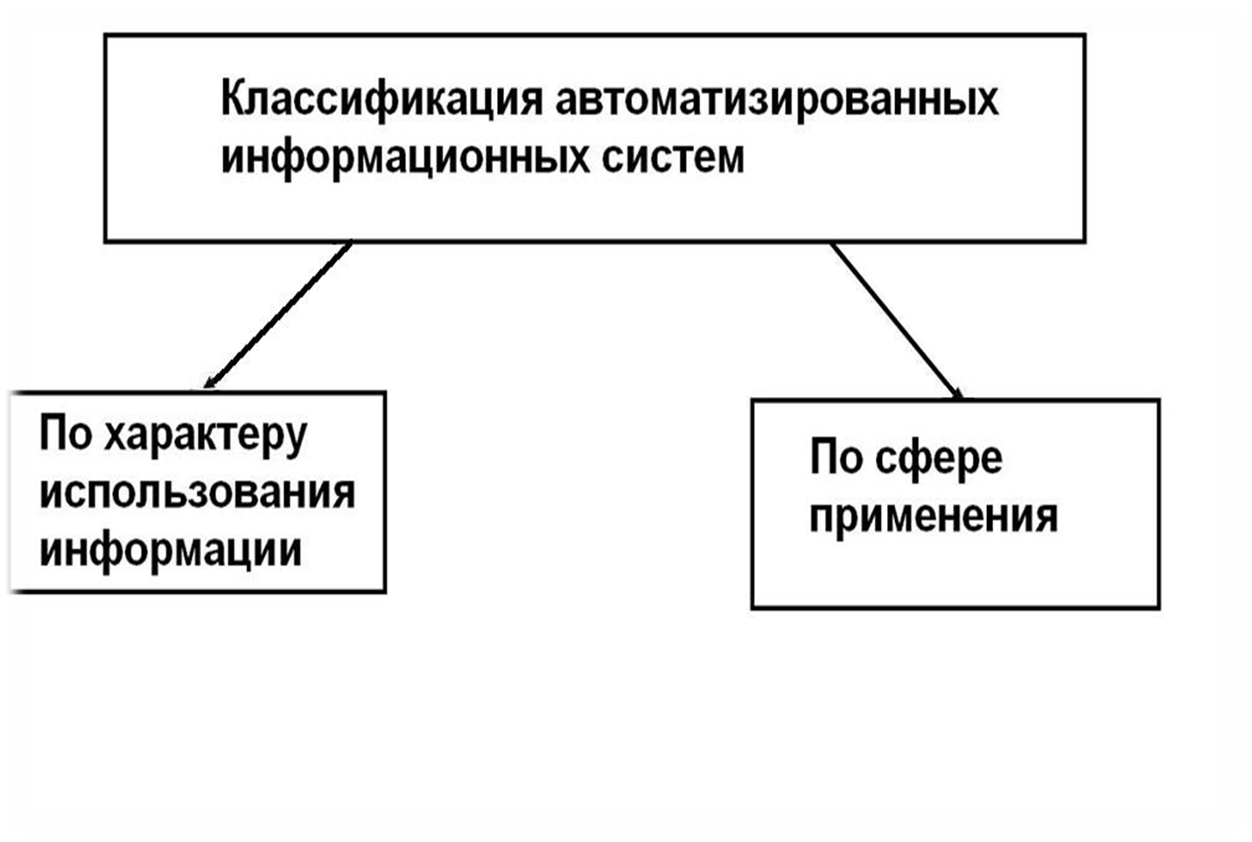
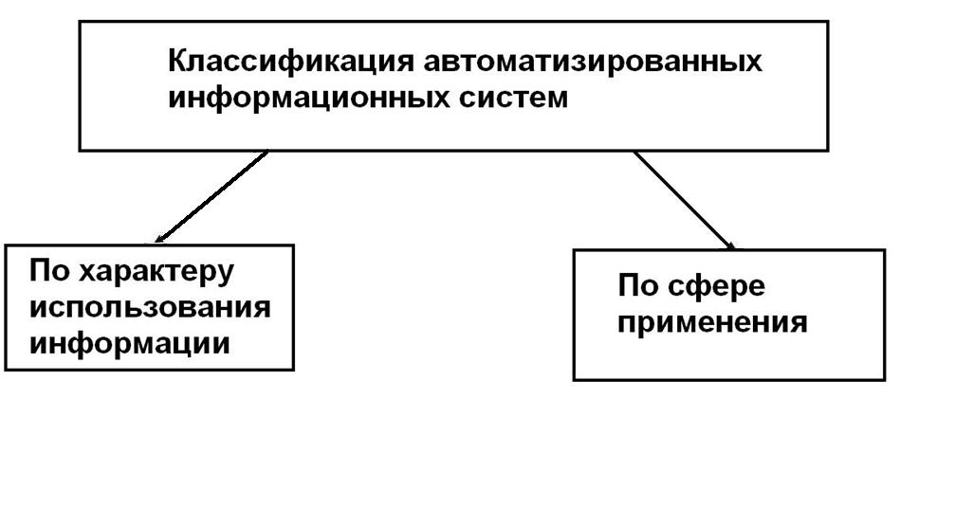
Квалификация Автоматизированных информатизированных систем
Notes:
50

Slide 51
Пример 1.1. Роль бухгалтера в информационной системе по расчету заработной платы заключается в задании исходных данных.
Notes:
51

Slide 52
Разработка Ис
Информационная система обрабатывает их по заранее известному алгоритму с выдачей результатной информации в виде ведомости, напечатанной на
принтере.
Notes:
52

Slide 53
Классификация по характеру использования информации Информационно-поисковые системы производят ввод, систематизацию, хранение, выдачу информации по запросу пользователя.
Notes:
53

Slide 54
Информационно-поисковая система
Пример: информационно-поисковая система в библиотеке, в железнодорожных
и авиакассах.
Notes:
54

Slide 55
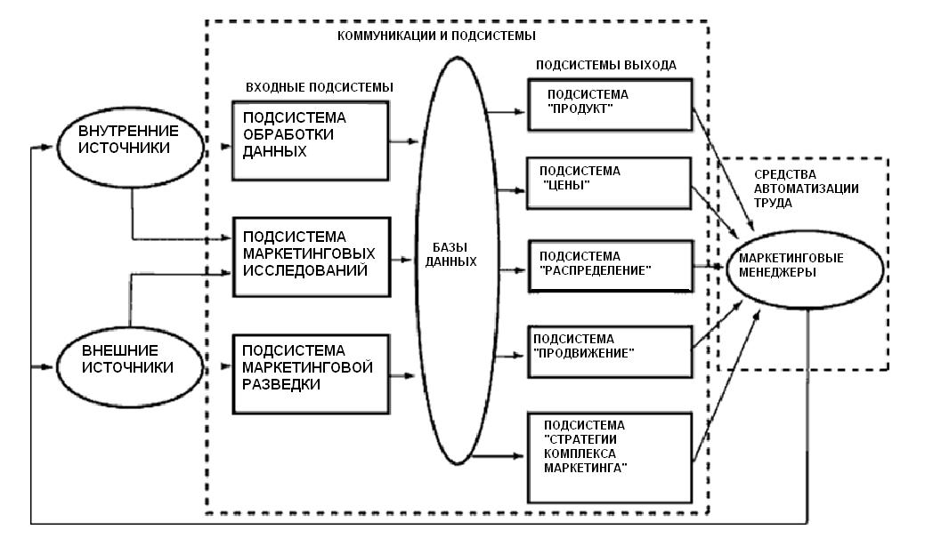
Информационно-решающие системы осуществляют операцию переработки информации по определенному алгоритму:
Notes:
55

Slide 56
Управляющие информационные системы
Управляющие информационные системы вырабатывают информацию, на основании которой человек принимает решение.
Notes:
56
56

Slide 57
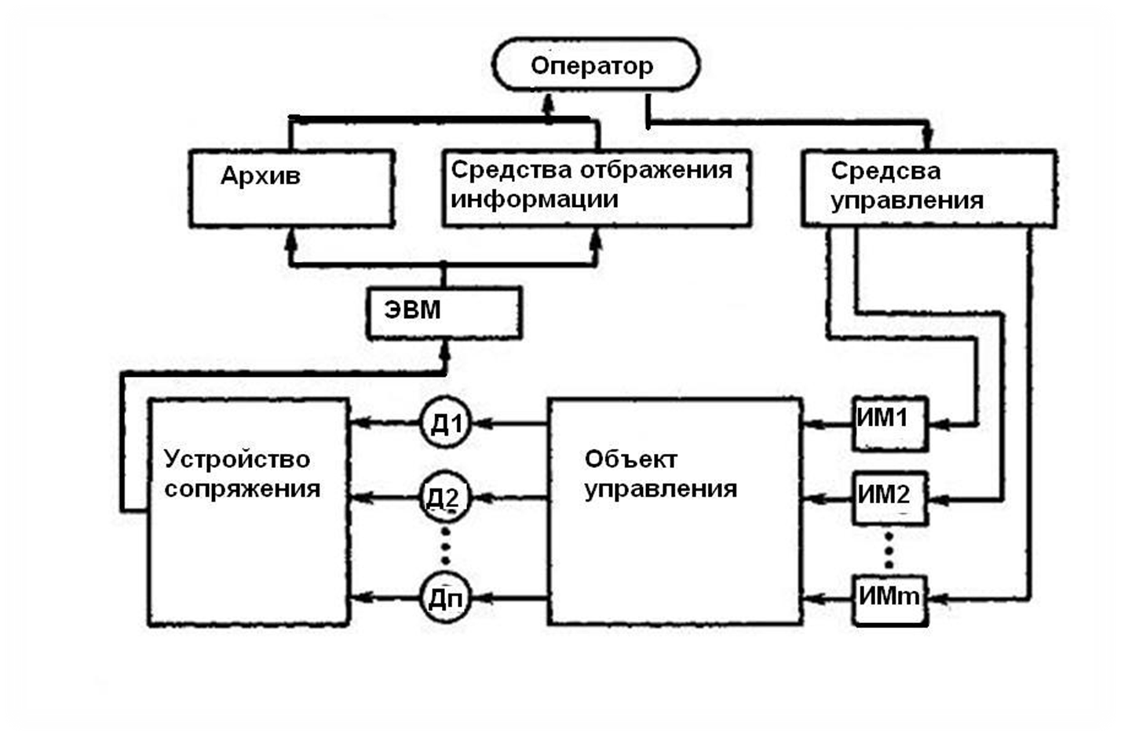
Советующие информационные системы
Notes:
57
57

Slide 58
Пример1.2.Существуют медицинские информационные системы :
Notes:
58

Slide 59
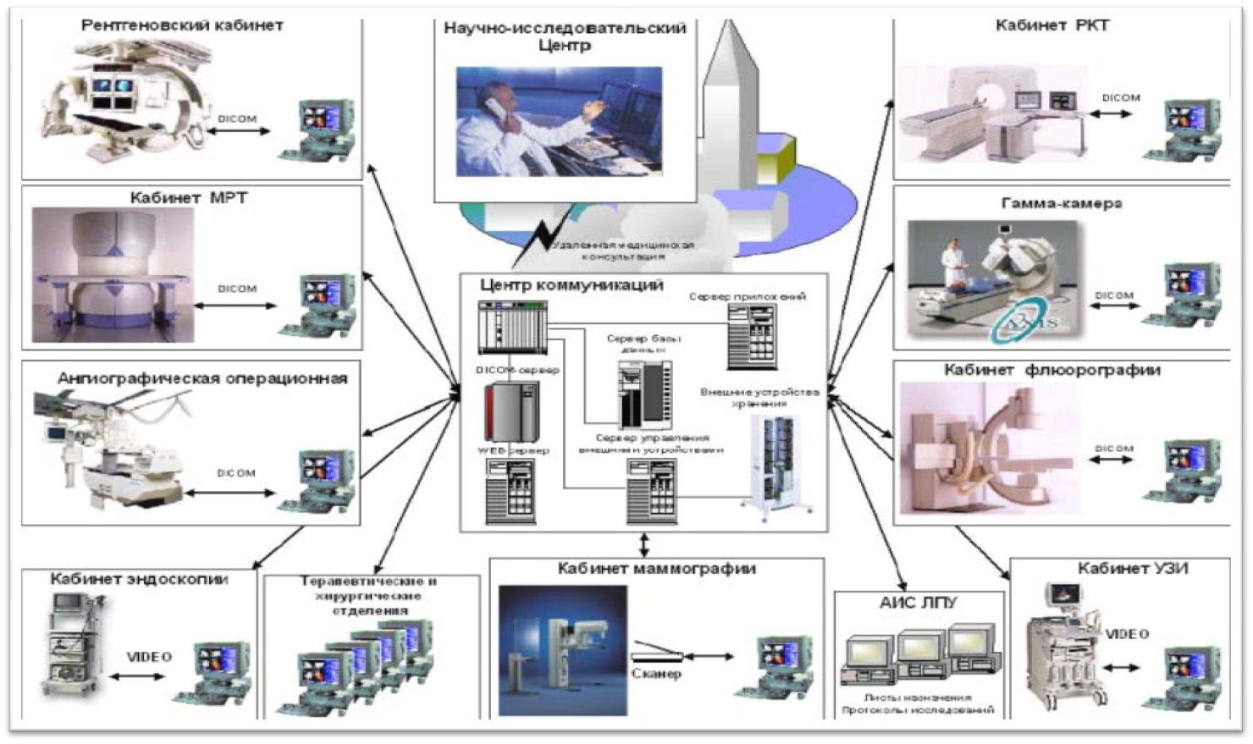
Пример 1.3. Существуют медицинские информационные системы :
Notes:
59

Slide 60
Основные фазы проектирования информационной системы
формирование концепции;
подготовка технического задания;
проектирование;
разработка;
ввод системы в эксплуатацию

Slide 61
Концептуальная фаза
формирование идеи, постановку целей;
формирование ключевой команды проекта;
изучение мотивации и требований заказчика и других участников;
сбор исходных данных и анализ существующего состояния;
определение основных требований и ограничений, требуемых материальных, финансовых и трудовых ресурсов;
сравнительную оценку альтернатив;
представление предложений, их экспертизу и утверждение.

Slide 62
Подготовка технического предложения
разработка основного содержания, базовой структуры проекта;
разработка и утверждение технического задания;
планирование, декомпозиция базовой структурной модели проекта;
составление сметы и бюджета проекта, определение потребности в ресурсах;
разработка календарных планов и укрупненных графиков работ;
подписание контракта с заказчиком;
ввод в действие средств коммуникации участников проекта и средств контроля за ходом работ.

Slide 63
Проектирование
выполнение базовых проектных работ;
разработка частных технических заданий;
выполнение концептуального проектирования;
составление технических спецификаций и инструкций;
представление проектной разработки, экспертиза и утверждение.

Slide 64
Разработка
выполнение работ по разработке программного обеспечения;
подготовка к внедрению системы;
контроль и регулирование основных показателей проекта.

Slide 65
Ввод системы в эксплуатацию
комплексные испытания;
подготовка кадров для эксплуатации создаваемой системы;
подготовка рабочей документации, сдача системы заказчику и ввод ее в эксплуатацию;
сопровождение, поддержка, сервисное обслуживание;
оценка результатов проекта и подготовка итоговых документов;
разрешение конфликтных ситуаций и закрытие работ по проекту;
накопление опытных данных для последующих проектов, анализ опыта, состояния, определение направлений развития.

Slide 66
Ошибки
ошибки в определении интересов заказчика;
концентрация на маловажных, сторонних интересах;
неправильная интерпретация исходной задачи;
неправильное или недостаточное понимание деталей;
неполнота функциональных спецификаций (системных требований);
ошибки в определении требуемых ресурсов и сроков;
редкая проверка на согласованность этапов и отсутствие контроля со стороны заказчика (нет привлечения заказчика).

Slide 67
Процессы, протекающие на протяжении жизненного цикла информационной системы
международный стандарт, регламентирующий жизненный цикл информационных систем — ISO/IEC 12207
основные процессы жизненного цикла (приобретение, поставка, разработка, эксплуатация, сопровождение);
вспомогательные процессы, обеспечивающие выполнение основных процессов (документирование, управление конфигурацией, обеспечение качества, верификация, аттестация, оценка, аудит, разрешение проблем);
организационные процессы (управление проектами, создание инфраструктуры проекта, определение, оценка и улучшение самого жизненного цикла, обучение).

Slide 68
Основные процессы. Разработка
оформление проектной и эксплуатационной документации;
подготовку материалов, необходимых для тестирования разработанных программных продуктов;
разработку материалов, необходимых для обучения персонала.

Slide 69
Основные процессы. Эксплуатация
конфигурирование базы данных и рабочих мест пользователей;
обеспечение пользователей эксплуатационной документацией;
обучение персонала.
Основные эксплуатационные работы включают:
непосредственно эксплуатацию;
локализацию проблем и устранение причин их возникновения;
модификацию программного обеспечения;
подготовку предложений по совершенствованию системы;
развитие и модернизацию системы.

Slide 70
Основные процессы. Сопровождение
выделение наиболее ответственных узлов системы и определение для них критичности простоя (это позволит выделить наиболее критичные составляющие информационной системы и оптимизировать распределение ресурсов для технического обслуживания);
определение задач технического обслуживания и их разделение на внутренние, решаемые силами обслуживающего подразделения, и внешние, решаемые специализированными сервисными организациями (таким образом производится четкое определение круга исполняемых функций и разделение ответственности);
проведение анализа имеющихся внутренних и внешних ресурсов, необходимых для организации технического обслуживания в рамках описанных задач и разделения компетенции (основные критерии для анализа: наличие гарантии на оборудование, состояние ремонтного фонда, квалификация персонала);
подготовка плана организации технического обслуживания, в котором необходимо определить этапы исполняемых действий, сроки их исполнения, затраты на этапах, ответственность исполнителей.

Slide 71
Вспомогательные процессы
Управление конфигурацией позволяет организовывать, систематически учитывать и контролировать внесение изменений в различные компоненты информационной системы на всех стадиях ее жизненного цикла.

Slide 72
Организационные процессы
выбор методов и инструментальных средств для реализации проекта;
определение методов описания промежуточных состояний разработки;
разработку методов и средств испытаний созданного программного обеспечения;
обучение персонала.
Верификация — это процесс определения соответствия текущего состояния разработки, достигнутого на данном этапе, требованиям этого этапа.
Проверка — это процесс определения соответствия параметров разработки исходным требованиям. Проверка отчасти совпадает с тестированием, которое проводится для определения различий между действительными и ожидавшимися результатами и оценки соответствия характеристик информационной системы исходным требованиям.

Slide 73
Классификация ИС по способу организации
системы на основе архитектуры файл-сервер;
системы на основе архитектуры клиент-сервер;
системы на основе многоуровневой архитектуры;
системы на основе Интернет/интранет-технологий.

Slide 74
Типовые функциональные компоненты информационной системы
PS | Обслуживает пользовательский ввод и отображает то, что сообщает ему компонент логики представления (PL), с использованием соответствующей программной поддержки
PL | Управляет взаимодействием между пользователем и ЭВМ. Обрабатывает действия пользователя при выборе команды в меню, щелчке на кнопке или выборе пункта в списке
BL | Набор правил для принятия решений, вычислений и операций, которые должно выполнить приложение
DL | Операции с базой данных (реализуемые SQL-операторами), которые нужно выполнить для реализации прикладной логики управления данными
DS | Действия СУБД, реализующие логику управления данными, такие как манипулирование данными, определение данных, фиксация или откат транзакций и т. п. СУБД обычно компилирует SQL-предложения
FS | Дисковые операции чтения и записи данных для СУБД и других компонентов. Обычно являются функциями операционной системы (ОС)

Slide 75
Архитектура файл-сервер
Файл-сервер только извлекает данные из файлов, так что дополнительные пользователи и приложения лишь незначительно увеличивают нагрузку на центральный процессор. Каждый новый клиент добавляет вычислительную мощность к сети.
При выполнении некоторых запросов к базе данных клиенту могут передаваться большие объемы данных, загружая сеть и приводя к непредсказуемости времени реакции.

Slide 76
Архитектура клиент-сервер
Выделенных серверов баз данных, понимающих запросы на языке структурированных запросов (Structured Query Language, SQL) и выполняющих поиск, сортировку и агрегирование информации.
Клиент
Сервер
Диалог
Управление данными
PS, PL
DS, PS
Логика обработки
BL, DL
Классический вариант клиент-серверной системы

Slide 77
Многоуровневая архитектура
Трехуровневая архитектура позволяет еще больше сбалансировать нагрузку на разные узлы и сеть, а также способствует специализации инструментов для разработки приложений и устраняет недостатки двухуровневой модели клиент-сервер.
Приложение клиентов
Сервер приложений
Сервер базы данных
Диалог
Диалог
Логика обработки
PS, PL
BL, DL
DS, FS

Slide 78
Интернет/интранет-технологии
сервер приложений
сервер баз данных
веб-сервер
браузер
сервер динамических страниц

